Slide 1
Carrefour de l’apprentissage
Présentation courte – 152
Protection des renseignements personnels numériques

Slide 2
Sommaire de la présentation
Partie 1 – Identités numériques et compromis en ligne
Partie 2 – Profils numériques, repérage des usagers, et géants de l’industrie
Partie 3 – Meilleures pratiques
Partie 4 – Études de cas

Slide 3
Partie 1 – Identités numériques et compromis en ligne
Qu’est-ce qu’une identité numérique?
Impact d’un compte de courriel compromis
Ciblage indirect et pirates opportunistes

Slide 4
Identité numérique
Les comptes de courriel et les numéros de téléphone cellulaire sont couramment utilisés pour :
représenter notre identité (création de compte, communications);
confirmer notre identité (confirmation de courriel, réinitialisation de mot de passe);
communiquer avec nous (alertes, publicités);
échanger des communications privées (famille, amis, collègues);
effectuer des transactions.

Slide 5
Impact d’un compte compromis
Entre les mains d’auteurs malveillants, notre identité numérique peut être utilisée pour :
créer de nouveaux comptes en ligne;
réinitialiser des mots de passe de comptes existants;
frauder ou pirater nos contacts;
exposer nos habitudes, emplacements, comportements;
divulguer des données personnelles et privées;
prévenir l’accès à nos outils de recouvrement.

Slide 6
Compromission de compte
Presque tous les jours, des fournisseurs de services en ligne sont victimes de compromis pouvant affecter jusqu’à des milliards de comptes.
Les comptes ne sont pas ciblés, mais compromis à grande échelle et les intrusions peuvent se propager à d’autres comptes.
Un compte oublié pourrait révéler des renseignements critiques, et chaque compte peut être un point d’entrée potentiel.
Les mécanismes de sécurité sont souvent insuffisants et les faiblesse des mots de passe (simples/courants/réutilisés) sont une vulnérabilité.
Les compromissions peuvent divulguer des questions de sécurité ou des indices de mot de passe, ou même des mots de passe en texte clair.

Slide 7
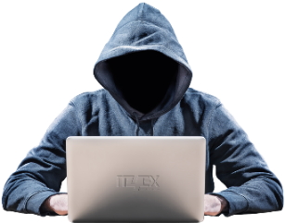
Compromission de service en ligne
Serveur A
Courriel
Mot de passe
Questions de sécurité
Adresses IP
Données financières
Données privées
Serveur B

Slide 8
Partie 2 – Profils numériques, repérage des usagers, et géants de l’industrie
Profils numériques et empreintes numériques
Collecte de données à grande échelle
Monétisation de renseignements privés
Protection légale des renseignement personnels

Slide 9
Définitions and Contexte
Profil numérique – Un ensemble de caractéristiques associées à un utilisateur:
Les données accumulées sont liées au profil, adaptées, incorporées et vendues inlassablement
Empreinte digitale numérique – Sans même être authentifié à un compte, une empreinte digitale numérique peut être constituée et repérée en ligne:
L’empreinte digitale numérique est reliée à des données incluant l’adresse IP, le navigateur et le système d’exploitation, le fuseau horaire, le langage, etc.
L’information est recueillie par des témoins, scripts de suivi, etc.
Vous n’êtes pas le client, vous êtes le produit !

Slide 10
Que contient un profil numérique ou une empreinte digitale numérique
Les profils et empreintes digitales numériques regroupent de précieuses informations personnelles incluant:
votre apparence: voix, ethnicité, détails physiques, et toute biométrie;
état de santé: restriction alimentaires, condition physique et objectifs de conditionnement, problèmes de santé;
situation financière: objectifs de carrière, bilan financier, objectifs d’investissement;
préoccupations: grossesse, voyage, achat de maison;
intérêts: passe-temps, possessions courantes ou désirées, sujets d’intérêt;
connections sociales: famille, amis, rassemblement, plans futurs, rendez-vous.

Slide 11
Collecte et agrégation de données
Application en cours d’exécution
Données prêt-à-porter
Sites de recettes
Niveau et objectifs de forme physique
GPS
Calendrier
Texto/ courriel
Relations
Livres
Magasinage
mentions J’aime
Intérêts

Slide 12
Bulle de filtrage
Navigation filtrée : les sites Web adaptent le contenu:
résultats de recherche, publicités, discussions, grands titres, messages politiques.
En fonction du profil numérique de l’utilisateur.
Elle crée un isolement intellectuel au sein des bulles culturelles ou idéologiques d’une personne (chambre d’écho).
Exemples frappants :
Résultats de recherches personnalisées dans Google;
Fil d’actualité personnalisé de Facebook;
Variation d’escomptes en fonction du profil.
Incidence discutable sur le discours social.
Notes:
https://en.wikipedia.org/wiki/Filter_bubble
https://fs.blog/2017/07/filter-bubbles/
https://www.techopedia.com/definition/28556/filter-bubble
https://www.cbc.ca/radio/thesundayedition/social-media-bubbles-dyson-on-race-one-child-policy-til-grey-do-us-part-1.3949841/the-democratic-promise-of-social-media-has-been-killed-by-the-bubble-michael-s-essay-1.3949844

Slide 13
Utilité par rapport à confidentialité
Les services en ligne sont robustes et le paiement pour services fournis inclut régulièrement la collecte de nos données personnelles.
La relation est convenue en acceptant les « conditions d’utilisation » et les « politiques en matière de protection des renseignements personnels ».
Les clients pour les fournisseurs sont : des annonceurs, des entreprises de marketing, etc.
Les fournisseurs de service ont accès à des données privées :
Quelles sont les conditions d’utilisation?
Quel tiers aura accès à ces données?
Les données sont-elles anonymisées?
Combien de temps sont-elles conservées?

Slide 14
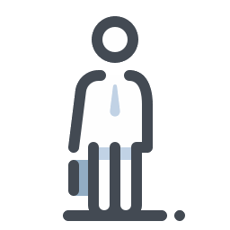
Ad Exchange de Google
8,4 M de sites Web
Enchère
Profil en ligne
Âge
Revenu
Passe-temps
Affiliation politique
Problèmes de santé
Religion
Adresse IP
Coordonnées
Identifiant publicitaire
…
Annonceurs
Pub
Source : https://nakedsecurity.sophos.com/2019/05/24/google-ad-exchange-in-data-privacy-probe/ (Anglais seulement)
Source : https://brave.com/google-gdpr-workaround/ (Anglais seulement)

Slide 15
Risques impliquant les données personnelles en ligne
L’information liée au profil numérique et à l’empreinte digitale numérique provient de :
ce que vous publiez et ce que d’autres personnes publient à propos de vous sur les médias sociaux, les sites de partage, les forums, blogues, et les sites de nouvelles;
vos activités en ligne incluant le magasinage en ligne;
vos habitudes de navigation.
Ces données personnelles ont une grande valeur pour :
des compagnies (géants de la technologie) qui créent et utilisent les profils pour vendre des la publicité;
des firmes publicitaires qui ciblent des clients potentiels;
des auteurs de menaces qui désire utiliser l’information afin de concevoir des attaques d’ingénierie sociale personnalisées ou utiliser la plateforme pour lancer des attaques, manipuler les gens et répandre de l’information manipulatrice.

Slide 16
Protection législative des données personnelles
Loi sur la protection des renseignements personnels et les documents électroniques (LPRPDE):
Loi fédérale sur la protection des données dans le secteur privé au Canada;
Basée sur les principes du consentement, de la limitation de l’acquisition de données, protection et accès;
Modifiée en 2018 pour imposer le signalement des atteintes à la protection des données;
Nouveau projet de loi déposé au Parlement comprenant de nouvelles amendes et mesures.
Source: Projet de loi C-11. Système de justice canadien. 2 décembre 2020.
Référence: Commissariat à la protection de la vie privée du Canada. 16 août 2022.

Slide 17
Partie 3 – Meilleures pratiques
Meilleures pratiques pour les comptes en ligne
Meilleures pratiques pour les réseaux sociaux
Meilleures pratiques pour la navigation en ligne
Moyens techniques pour rehausser la vie privée en ligne

Slide 18
Meilleures pratiques pour les comptes en ligne
Supprimer les comptes non utilisés (lorsque cela est possible).
Utiliser l’approche de « compromission présumée ».
Utiliser des mots de passe complexes, aléatoires, et unique à chaque compte.
Considérer les questions de sécurité ou les indices de mot de passe comme s’ils étaient des mots de passe.
En cas de compromission, modifier immédiatement le mot de passe.

Slide 19
Meilleures pratiques reliées aux réseaux sociaux
Passez en revue et appliquer les options pour la sécurité et la protection de la vie privée pour votre compte.
Utilisez un mot de passe unique à chaque compte.
Soyez prudents en accédant en utilisant des liens vers des sites inconnus ou en ouvrant des pièces jointes.
Soyez aux aguets pour de la désinformation, de l’ingénierie sociale, et de la fraude.
Référence: Utilisation de comptes personnels de médias sociaux au travail (ITSAP.00.066), Centre canadien de la cybersécurité, Mars 2019.

Slide 20
Meilleures pratiques reliées aux réseaux sociaux (suite)
Soyez prudent à propos de ce que vous partagez en ligne; minimisez votre présence sur les réseaux sociaux.
Réfléchissez avant de vous liez; sachez avec qui vous vous connectez.
Les renseignements privés ont une grande valeur; ils ne devraient pas être distribués gratuitement.
Plusieurs applis et sites traquent l’utilisation de l’internet et l’emplacement géographique des usagers.
L’information que vous publiez en ligne restera disponible pour une très longue période et peut être copiée et vue par quiconque.
Avant de publier en ligne, demandez-vous :
Est-ce ainsi que je désire être perçu?
Est-ce que ceci pourrait être utilisé pour me causer du tort?
Quel est le pire qui puisse arriver si je partage ceci?
Référence: Guide de civilité en ligne à l’intention des parents. Media Smarts. 2017.
Référence: US DoD Identity Awareness, Protection and Management Guide. U.S. Department Of Defense. Mars 2021. (Anglais seulement)

Slide 21
Meilleures pratiques pour la navigation
Gardez votre navigateur à jour.
Trouvez un tutoriel expliquant comment ajuster les privilèges, les paramètres de vie privée et la sécurité de votre navigateur, applis, et services en ligne.
Désactivez la fonctionalité « Souvenez-vous de moi » sur les sites web et désactivez le remplissage automatisé de formulaires.
Supprimez vos comptes inutilisés (lorsque possible).
Référence: Securing Your Web Browser. Cybersecurity & Infrastructure Security Agency. 8 Septembre 2015. (Anglais seulement)
Référence: Just delete me. Background Checks. (Anglais seulement)

Slide 22
Moyens techniques pour rehausser la vie privée en ligne
Les moyens techniques pour rehausser la protection de la vie privée peuvent aider les usagers à minimiser le recueillement de leurs données personnelles, à comprendre comment leur information est utilisée et où elle va, augmenter leur anonymité en ligne et mieux contrôler leur information personnelle.
Par exemple:
les bloqueurs de publicité et de suivi qui limitent l’usage de témoins de connexion recueillant de l’information à propos de votre navigation;
les navigateurs avec des fonctionnalités ciblant la protection de la vie privée et des engins de recherche qui limitent le suivi et procurent davantage de sécurité;
l’utilisation de la navigation en mode « privé » et de la fonctionnalité « ne pas suivre » du navigateur afin de limiter l’information recueillie et conservée;
l’usage d’un Réseau Privé Virtuel (RPV) qui chiffrent les données que vous soumettez et recevez en ligne.

Slide 23
Bouclier canadien de CIRA
Le Bouclier canadien de CIRA est un résolveur DNS public.
Lors de la résolution, une vérification est effectuée pour voir s’il n’y a pas de présence malveillante.
Il protège des logiciels malveillants et des tentatives d’hameçonnage.
Il bloque les sites d’arnaques, en plus des maliciels et des sites d’hameçonnage, et les sites présentant une forte probabilité d’être associé à de la fraude.
Disponible par configuration du routeur, par appli et par plugiciel de navigateur.
Référence: Bouclier canadien de CIRA

Slide 24
Partie 4 – Études de cas
Reconnaissance faciale
Suivi de téléphone cellulaire
Suivi de localisation

Slide 25
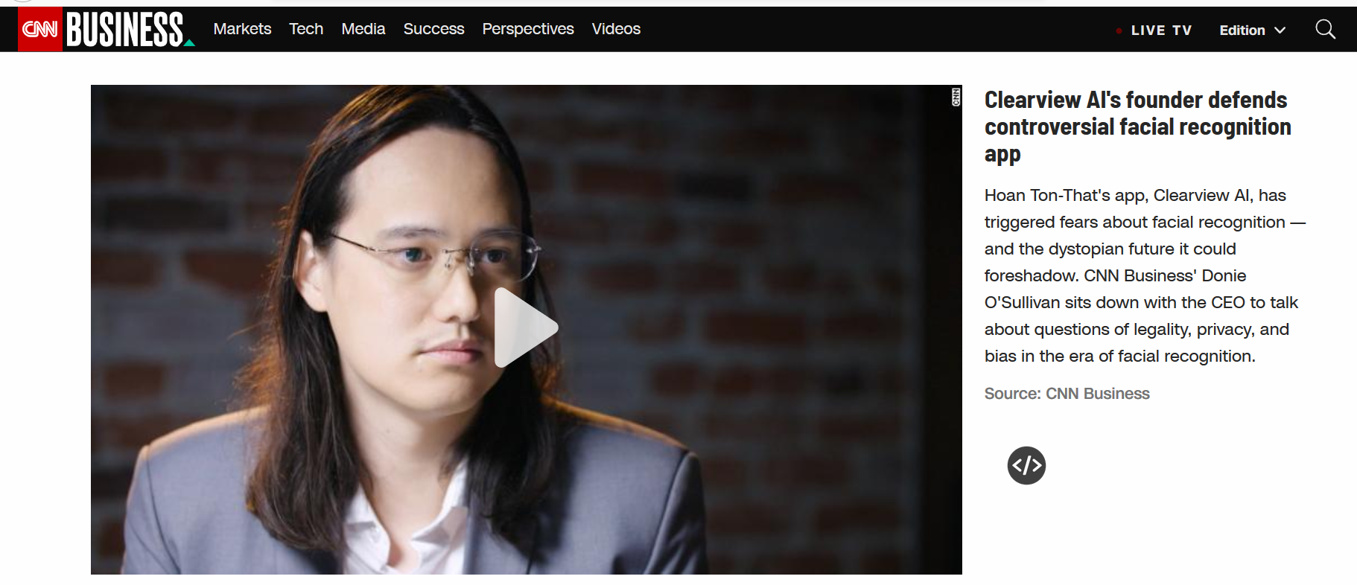
Étude de cas : Reconnaissance faciale
Source : https://www.cnn.com/videos/business/2020/02/10/clearview-ai-facial-recognition-orig.cnn-business (Anglais seulement)

Slide 26
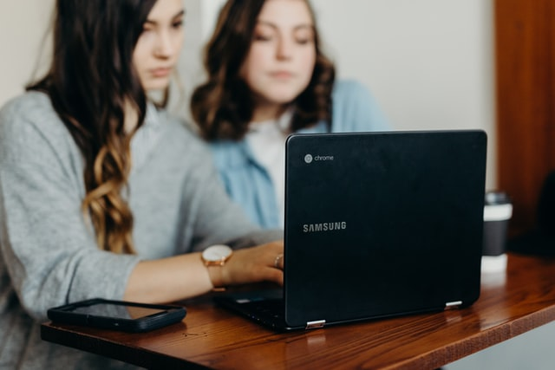
Étude de cas : Surveillance basée sur la technologie
Des dizaines d’écoles aux États-Unis font un suivi électronique d’étudiants.
Les balises Bluetooth font le suivi de l’assistance aux cours.
Le Wi-Fi permet le suivi des étudiants sur tout le campus.
Plusieurs indicateurs de comportement font l’objet d’un suivi :
le temps passé dans la chambre en résidence;
les habitudes de sommeil et alimentaires;
les activités physiques;
les interactions sociales.
Les étudiants qui n’adhèrent pas sont pénaliés.
Source : https://www.washingtonpost.com/technology/2019/12/24/colleges-are-turning-students-phones-into-surveillance-machines-tracking-locations-hundreds-thousands/ (Anglais seulement)

Slide 27
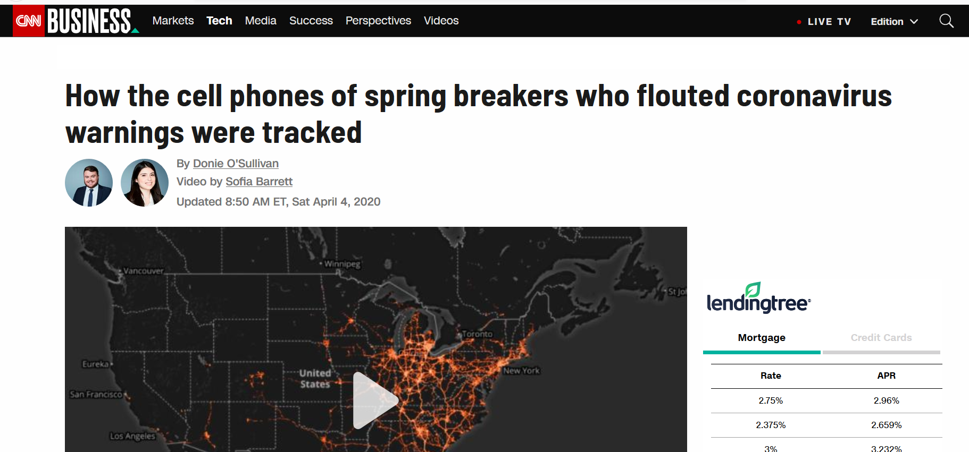
Étude de cas : Suivi de localisation
Source : https://www.cnn.com/2020/04/04/tech/location-tracking-florida-coronavirus/index.html (Anglais seulement)

Slide 28
Conclusion
Résumé :
Identités numériques et compromis en ligne
Profils numériques, repérage des usagers, et géants de l’industrie
Meilleures pratiques
Études de cas

Slide 29
Questions

Slide 30
Prochaines étapes
Approfondissez vos connaissances :
Calendrier des cours
Publications du Centre pour la cybersécurité
Consultez la section « Les nouveautés » de notre site Web pour connaître les activités de formation à venir

Slide 31
COMMUNIQUEZ AVEC NOUS
833-645-3276
education@cyber.gc.ca
https://cyber.gc.ca/fr/carrefour-de-lapprentissage

